Slide 1
Alkohol, nikotin og koffein i nervesystemet

Slide 2
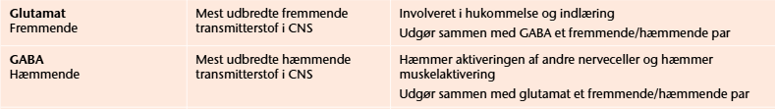
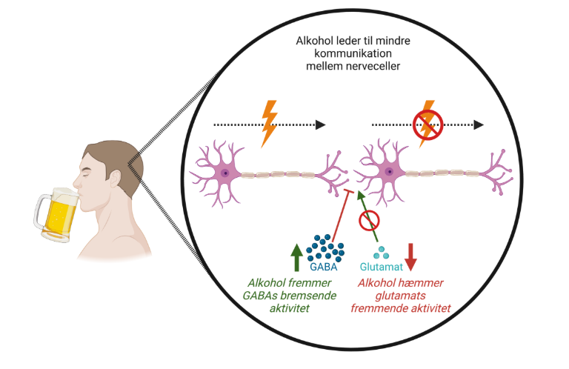
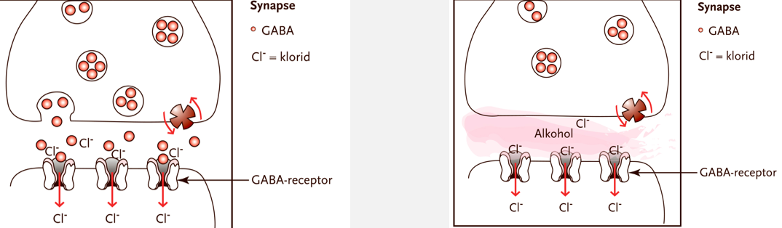
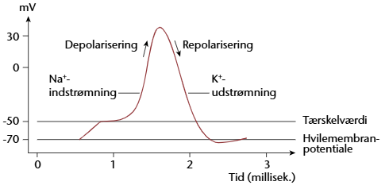
alkohol
Adaptation: GABA receptorerne bliver mindre følsomme. Glutamatudskillelsen øges – dette kan give rystelser ved afvænning
Notes:
Ved alkohol er der påvirkning af de to neurotransmittere GABA og glutamat. GABA er normal hæmmende, idet den sikrer indstrømning af clorid ion hvorved neuronet bliver mere negativt ladet på indersiden. Glutamat er fremmende, men alkohol blokerer glutamat. Hvad gør det ved nervesignalet?

Slide 3
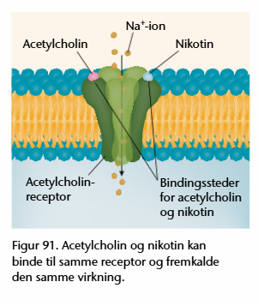
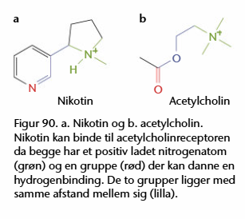
nikotin
Adaptation: der dannes flere receptorer, men de er mindre følsomme for nikotin, stadig følsomme overfor acetylcholin
Notes:
Nikotin kan binde sig til samme receptor som neurotransmitteren acetylcholin. Det kan den fordi den har samme egenskaber som ses på fig. 90. Acetylcolin er oftest en del af en fremmende synapse – den kan aktivere musklers sammentrækning og fx også pulsen. Nikotin fungerer derved som en agonist til acetylcholin, og natrium ioner kan strømme ind i nervecellen. Bliver der sta gang i aktionspotentialet? Forklar ud fra figur.

Slide 4
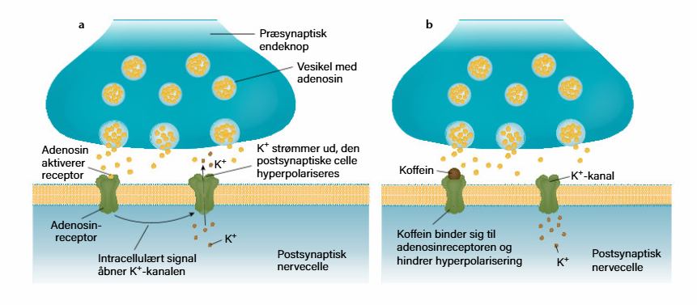
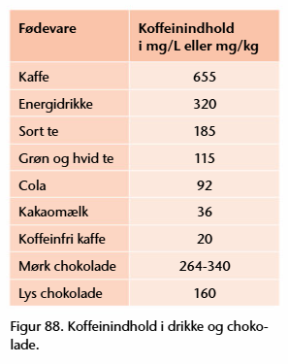
koffein
Notes:
Koffein kan binde sig til de receptorer der normalt binder adenosin. Dog på en anden måde end med nikotin. Koffein blokerer for adenosin og virker derfor som en antagonist. Adenosin virker normalt hæmmende, ved at åbne kalium kanaler så cellen bliver mere negativ ladet på indersiden. Når koffein blokerer for dette, hæmmes aktiviteten dermed ikke. Koffein findes i en række produkter som set på figur 88. Men hvad med aktionspotentialet, når der er koffein tilstede vs. når der ikke er?

